Slide 1
Leseverstehen Teil 2:
Zeitungsartikel

Slide 2
Zeitungsartikel
Sie bekommen einen Zeitungsartikel zu einem Thema von allgemeinen Interesse
Multiple-Choice Aufgaben

Slide 3
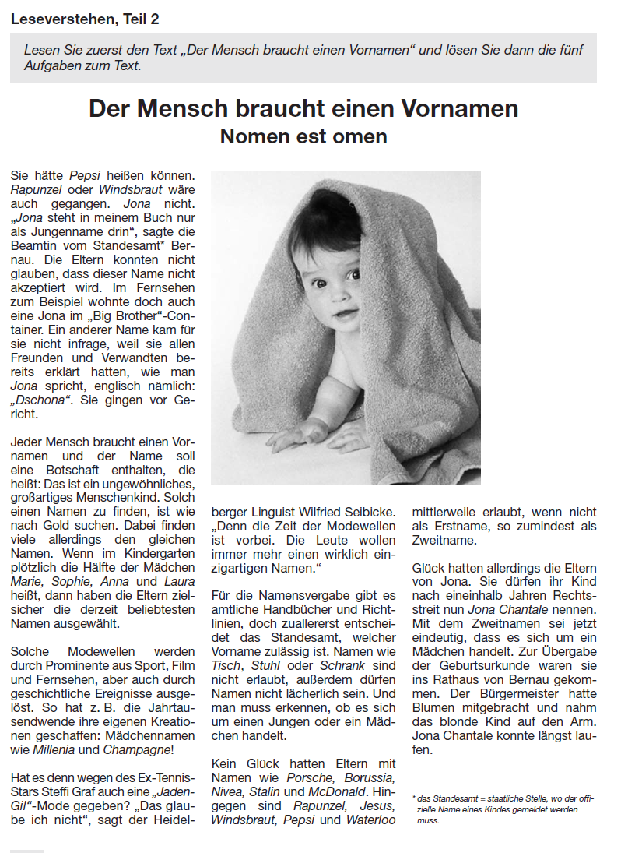
Zeitungartikel

Slide 4
Zeitungsartikel: Lösungsweg
Schritt 1
Schauen Sie Überschrift und Bild an. Lesen die Aufgaben
Schritt 2
Lesen den Text
Markieren Sie an einigen Textstellen die Nummer der dazugehörigen Aufgabe
Schritt 3
Konzentrieren Sie sich jetzt auf die einzelnen Aufgaben
Lesen die erste Zeile der Multiple Choice

Slide 5
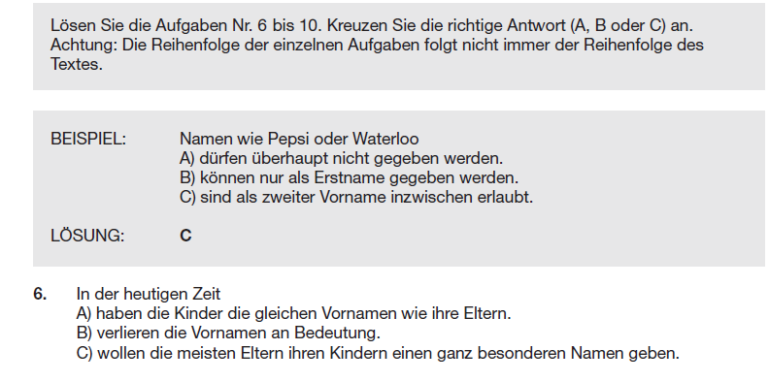
Zeitungsartikel: Lösungsweg
Schritt 4
Vergleichen Sie die markierten Textstellen mit den drei Sätzen (a, b, c) in de Multiple Choice-Aufgaben und wählen sie den passenden Satz aus

Slide 6
Leseverstehen Teil 3:
Kleinanzeigen

Slide 7
Kleinanzeigen
12 Kleinanzeigen
Es gibt manchmal keine passende Anzeige

Slide 8
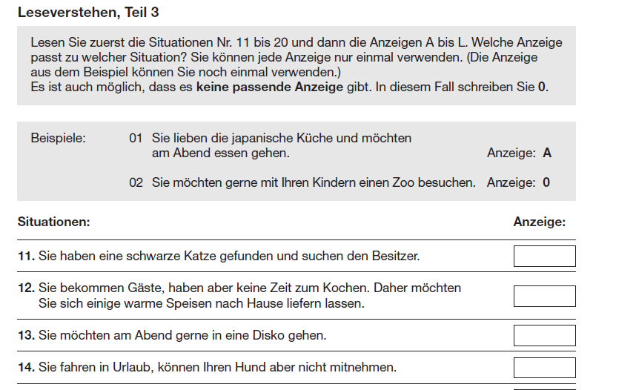

Slide 9
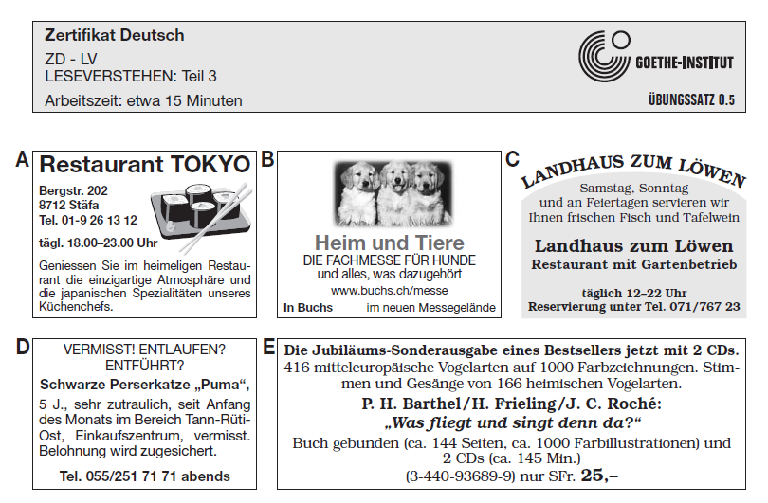

Slide 10
Kleinanzeigen: Lösungsweg
Schritt 1
Lesen Sie den Text einer Situation: Was wuenscht sich die Person?
Schritt 2
Suchen Sie unter den 10 Anzeigen die Anzeige (n), die dazu passen könnte (n)
Schritt 3
Mehrere Anzeigen passen?
Suchen Sie unter diesen Anzeigen nach den speziellen Wünschen der Person

Slide 11
Kleinanzeigen: Lösungsweg
Schritt 4
Vergleichen Sie die Unterstreichungen in der Situation und in der Anzeige und entscheiden Sie, welche Anzeige die Wünsche der Person erfüllen könnte

Slide 12
Hilfreiche Hinweise
Erweitern Sie Ihren Wortschatz
Lesen Sie Zeitungen, besonders Artikel über den deutschen Alltag oder neuere Tendenzen im deutschen Lebens- und Berufsalltag.

